Slide 1
MOJA DRUŽINA
NALOGA: opiši svojo družino.
NAVODILA:
Še enkrat pozorno poslušaj in preberi predstavitev moje družine.
Na podoben način predstavi svojo družino.
Predstavi jo na naslednjem ZOOM srečanju.

Slide 2
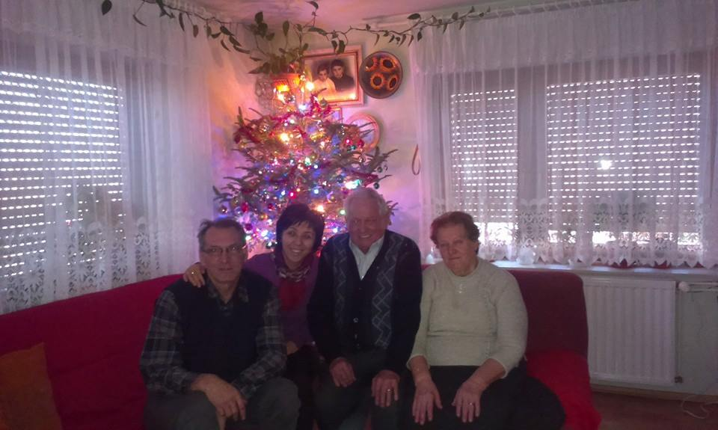
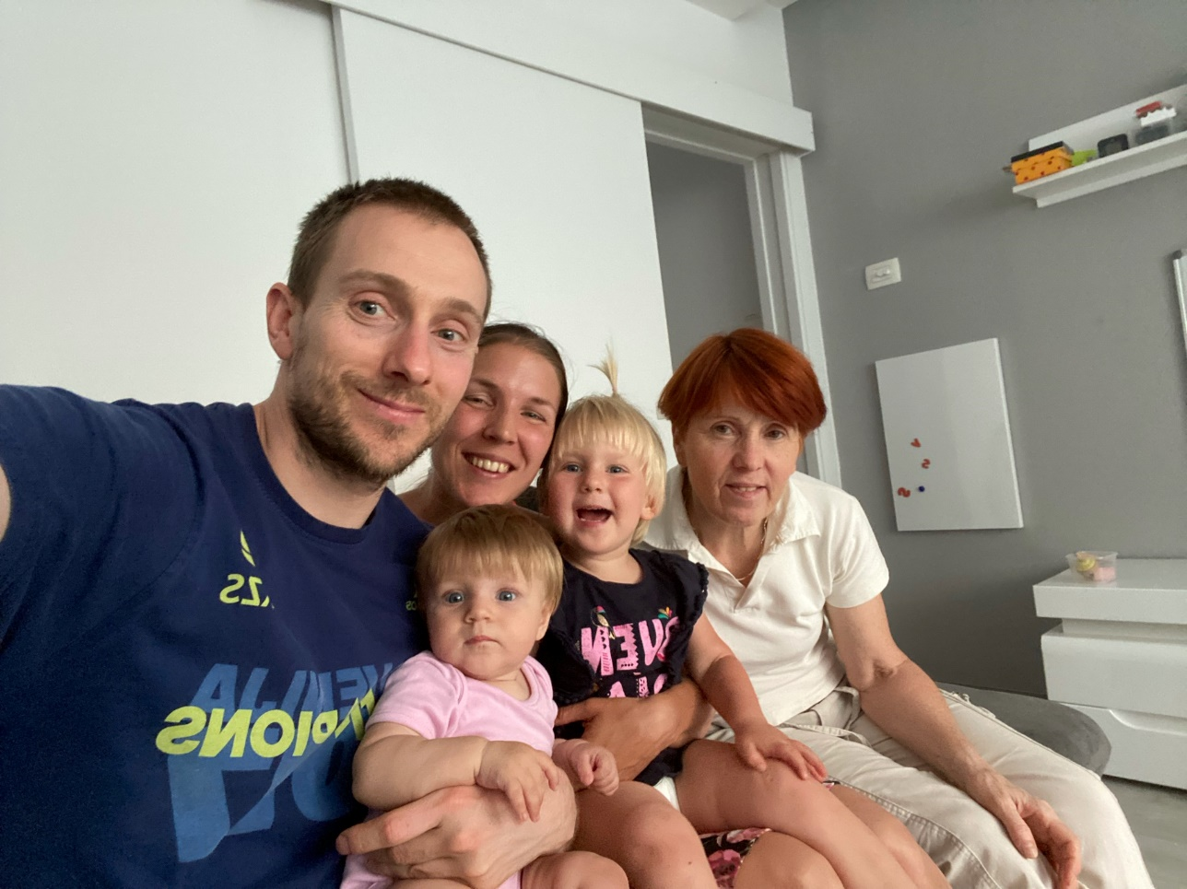
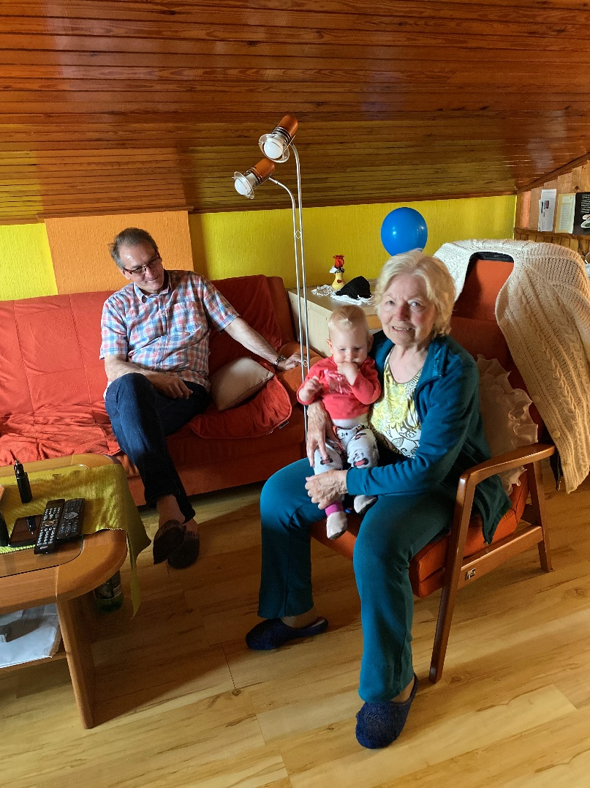
Moja mama Biserka je učiteljica. Učenci jo imajo zelo radi.
Moja babica Marica je dobra kuharica.
To sem jaz. Predstavila vam bom našo družino.
Moj dedek Štefan.
Moj ata Bojan. Rad gleda dokumentarne oddaje.
To je moj partner Berni. Imava hčerki Hano in Vito.
Hana je stara 2 leti in pol.
To je moja tašča Anica. Rada pomaga pri vzgoji vnukinj.
Moja babica Ančka ima zelo rada svoji pravnukinji.
To je naša družina
Vita bo kmalu stara 1 leto.
SLOVARČEK (prevedi besede):
Mama -
Ata -
Babica -
Dedek -
Vnukinja -
Pravnukinja -
Tašča -
Tast -

